Slide 1

Présentation générale
Croix Blanche de l’Oise (60)

Slide 2
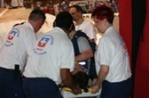
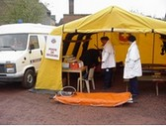
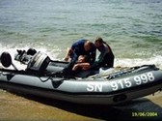
Merci et Bienvenue
Au travers de cette rapide présentation nous allons vous indiquer qui nous sommes, nos valeurs et nos résultats.
Les acteurs du secourisme en France
Qui sommes-nous ? Présentation de la Fédération.
Et la Croix Blanche dans l’Oise…
Nos missions de secours et les postes réalisés
Les formations dispensées
Présentation
Croix Blanche Oise

Slide 3
Protection civile en France ?
Protection civile, Sécurité Civile, Pompier, Association de protection civile, etc.
Qui Fait quoi…
Présentation
Croix Blanche Oise

Slide 4

Protection civile ? 1/2
Le terme protection civile désigne la protection des populations contre les calamités naturelles. Il n'est pas synonyme de « sécurité civile ».
Un signe distinctif international de la protection civile est établi aux Conventions de Genève de 1949.
De nombreux organismes sont voués à l'organisation de la protection civile.
En France la protection civile est assurée par plusieurs organismes :
  administrations : Service interministériel régional des affaires civiles et économiques de défense et de la protection civile (SIRACEDPC) ou Service interministériel de défense et de la protection civile (SIDPC), services au sein des préfectures ;
  diverses associations qui sont organisées au niveau national et/ou départemental :
Ces associations ou organismes de secourisme doivent avoir obtenu l'agrément national de sécurité civile.
Présentation
Croix Blanche Oise

Slide 5
Protection civile ? 2/2
Les 4 agréments principaux sont :
A : opérations de secours.
B : actions de soutien aux populations sinistrées.
C : encadrement des bénévoles lors des actions de soutien aux populations sinistrées.
D : dispositifs prévisionnels de secours.
Pour les opérations de secours on distingue :
A1 : opérations de secours à personnes et sauvetage
A2 : recherche cynophile
A3 : sécurité de la pratique des activités aquatiques en milieux naturels (mers [dans la zone du littoral de 0 à 300 m], lacs, rivières...) et artificiels (piscines, parcs aquatiques...)
A4 : sauvetage déblaiement
A5 : établissement et exploitation des réseaux annexes et supplétifs de transmissions. Recherche d’aéronefs en détresse par radiogoniométrie
A6 : opérations de secours en milieu souterrain
A9 : lutte contre les pollutions aquatiques
Ministère de l’intérieur
Direction générale de la Police nationale (DGPN)
Direction générale de la Gendarmerie nationale (DGGN)
Direction de la Sécurité civile (DSC)
Direction des libertés publiques et des affaires juridiques (DLPAJ)
Sapeurs-Pompiers
Militaires des unités d'instruction et d'intervention de la sécurité civile
Moyens aériens
Déminage
Associations
Croix-Blanche
Croix-Rouge française
Ordre de Malte
Fédération nationale de protection civile
Fédération française de sauvetage et de secourisme
Société nationale de sauvetage en mer
Spéléo-secours français
Etc.
Présentation
Croix Blanche Oise

Slide 6
Qui sommes nous ?
Présentation de la Fédération des Secouristes Français Croix Blanche (FSFCB)
Présentation
Croix Blanche Oise

Slide 7
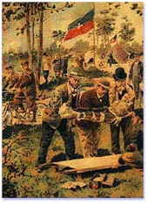
Fédération des Secouristes Français Croix Blanche (FSFCB)
Fondée en 1892 elle peut, de ce fait, se prévaloir du titre envié d'instigatrice en France du secourisme moderne.
3 mars 1898 reconnue d'utilité.
13 juin 1919 médaille de vermeil de la "Reconnaissance Française"
1946 médaille du "Mérite franco-britannique".
Elle poursuit aujourd'hui ses activités, respectueuse de ses principes d'indépendance, de neutralité, de bénévolat, ignorant les publicités tapageuses, pauvres de moyens, peut-être, mais riche de son passé centenaire et de son idéal "Servir".
Fidèle à son écusson mi-parti bleu, mi-parti rouge
aux couleurs de la ville de Paris où elle fut fondée
et portant en son centre une croix blanche,
l'ensemble rappelant les couleurs de la France.
Présentation
Croix Blanche Oise

Slide 8
La Fédération en chiffres
En 2008, notre Fédération comptait 3.595 secouristes dans 75 départements. 5.796 dispositifs de secours, 4.2943 heures d'activités et 23.410 victimes prisent en charge.
La Fédération a formé :
4.444 personnes initiées aux gestes de premiers secours (IGPS)
18.638 PSC1,
788 PSE1,
401 PSE2,
155 moniteurs PAE1,
225 moniteurs PAE3,
144 moniteurs de premiers secours (BNMPS),
5 instructeurs de secourisme (BNIS),
1.525 SST,
86 moniteurs SST.
282 BNSSA.
Les agréments de la Fédérations sont :
A : opérations de secours :
  A1 : opérations de secours à personnes et sauvetage,
  A3 : sécurité de la pratique des activités aquatiques en milieux naturels (mers [dans la zone du littoral de 0 à 300 m], lacs, rivières...) et artificiels (piscines, parcs aquatiques...);
B : actions de soutien aux populations sinistrées,
C : encadrement des bénévoles lors des actions de soutien aux populations sinistrées,
D : dispositifs prévisionnels de secours.
Présentation
Croix Blanche Oise

Slide 9
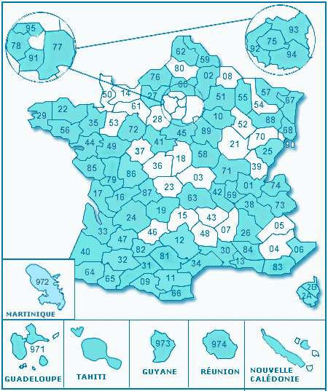
Où sont implantés les secouristes de la Croix Blanche ?
En France uniquement Présence de la Croix Blanche dans 75 départements de métropole et d’outre mer.
Présentation
Croix Blanche Oise

Slide 10
La Croix Blanche de l’Oise
Notre Comité Départemental fut fondé en juillet 2000. Structure récente dans le paysage du secourisme de l’Oise mais déjà très implanté. Nos membres tous bénévoles dévoués et expérimentés dans le domaine du secourisme assurent de nombreuses missions (postes de secours, formations, etc.)
Les équipes de la Croix Blanche de l’Oise sont composées d’instructeur de secourisme, de formateurs de premiers secours, de formateurs de secouriste sauveteur du travail, de maîtres nageurs, de nageurs sauveteurs, de pompiers, infirmiers, et bien d’autres membres au profil varié et diversifié.
Nos équipes jeunes et dynamiques sont animées par la même passion et le professionnalisme aux services des autres.
Le bureau :
Président : Laurent LE LOUET
Trésorier : Cédric MEYER
Secrétaire : Amélie HENAUX
CB60 en chiffres :
24 membres actifs,
1 instructeur,
8 moniteurs
5 moniteurs SST.
Présentation
Croix Blanche Oise

Slide 11
Les Formations CB60
Formations assurées par la Croix Blanche DE L'OISE :
P.S.C.1. : Prévention et secours civiques de niveau 1
P.S.E.1. : Premiers secours en équipe de niveau 1
P.S.E.2. : Premiers secours en équipe de niveau 2
S.S.T. : Sauvetage Secourisme du Travail
B.N.S.S.A. : Brevet National de Sécurité et de Sauvetage Aquatique
I.G.P.S. : Initiation aux Gestes de Premiers Secours
B.N.M.P.S. : Brevet National de Moniteur des Premiers Secours
MONITORAT SST : Monitorat de Sauveteur Secouriste du Travail
P.A.E.3 : Pédagogie appliquée aux emplois/activités de classe 3
P.A.E.1. : Pédagogie appliquée aux emplois/activités de classe 1
Les formations CB60 en chiffres 2010 :
600 PSC1,
4 PSE1,
0 PSE2,
15 SST,
2 BNMPS / PAE3,
3 Monitorat SST.
Présentation
Croix Blanche Oise

Slide 12
Les Postes de Secours CB60
Les missions réalisées par la Croix Blanche DE L'OISE :
24 Heures du Mans Auto
24 Heures du Mans Moto
Championnat de Kung Fu Wushu
Moto Cross
BMX
Cyclisme
Karting
Marathon Roller de Compiègne
Football Américain
VTT
Etc…
Les DPS CB60 en chiffres 2010 :
15 postes de secours
457 heures de postes.
Présentation
Croix Blanche Oise

Slide 13
Questions et discussion
Présentation
Croix Blanche Oise

Slide 14
Conclusion
Présentation
Croix Blanche Oise

